Slide 1
９．スーパービジョンの理論と実際
令和７年度主任相談支援専門員養成研修
いわき基幹相談支援センター
淨土 洋輔相談支援専門

Slide 2

この科目のねらい
スーパービジョンの理論と実際を理解し、実践できる知識・技術を修得する。
スーパーバイザーとして主任相談支援専門員に求められる姿勢を理解する。
改訂 障害者相談支援従事者研修テキスト 主任研修編 中央法規 より

Slide 3
学習のポイント
スーパービジョンの各理論と機能
スーパービジョンの具体的な展開方法
スーパービジョンの効果
相談支援専門員に対するスーパービジョン
スーパーバイザーとしての心構え及び視点
改訂 障害者相談支援従事者研修テキスト 主任研修編 中央法規 より

Slide 4

講義の内容
スーパービジョンの各種理論と機能
スーパービジョンの具体的な展開方法
スーパービジョンの効果と留意点
スーパーバイザーに求められる心構えと視点
グループスーパービジョンの特徴と方法
改訂 障害者相談支援従事者研修テキスト 主任研修編 中央法規 より

Slide 5
（１）実地研修（OJT）とスーパービジョン
１．スーパービジョンの各種理論と機能
実地研修（OJT）
① 支援実践をより深めて支援方法を学習する研修
② 支援者の直面する悩みや課題の解決を目指す研修
改訂 障害者相談支援従事者研修テキスト 主任研修編 中央法規 より

Slide 6

① 支援実践をより深めて支援方法を学習する研修
実践における支援事例を通して、
支援方法を多角的に検討し、
よりよい支援方法についてグループ討議を行う形態など。
相談支援の現場における事例検討など。
改訂 障害者相談支援従事者研修テキスト 主任研修編 中央法規 より

Slide 7
② 支援者の直面する悩みや課題の解決を目指す研修
相談支援専門員が支援実践を通して、
あるいは、支援事例とのかかわりを通して、
自己の支援の振り返りと気づきを深めていく。
そのうえで支援実践の経験を高めて、
実践知の形成に力点を置く。
スーパービジョンの活用の有効性が高い。
改訂 障害者相談支援従事者研修テキスト 主任研修編 中央法規 より

Slide 8
スーパービジョンの定義
（２）スーパービジョンの考え方と必要性
対人援助におけるスーパービジョンとは、
当時者に、より質の高い援助を提供するために、
人材育成と人材活用を目的として
明確な目標を掲げ、スーパーバイザーによって行われる
スーパーバイジーの成長を支援する、
また、その体制を整えるプロセスである。
植田寿之 「対人援助スーパービジョン：日常生活場面で実践する」創元社より引用
改訂 障害者相談支援従事者研修テキスト 主任研修編 中央法規 より

Slide 9
相談支援におけるスーパービジョンの役割
相談支援の実践では、
利用者の課題を環境も含めた全体としてとらえ、
また、その解決方法も本人だけでなく
幅広い環境への働きかけを通して見出すことになる。
しかし、それはとても困難なことであり、
援助がうまく行かないときに個々の力だけで
打開策を見出すことはますます難しい。
改訂 障害者相談支援従事者研修テキスト 主任研修編 中央法規 より

Slide 10
相談支援におけるスーパービジョンの役割
そこで、自分の援助を
スーパーバイザーの力を借りて客観的に捉え直し、
知識や技術面および
感情面の課題に気付きを得る必要がある。
支援者自身も
その環境の一部となってしまうため、
ますます立ち位置がわかりにくくなる。
それを客観的な目で眺めてもらう機会は必須といえる。
改訂 障害者相談支援従事者研修テキスト 主任研修編 中央法規 より

Slide 11
ソーシャルワークのスーパーバイザーは
スーパーバイザーは、機関のアドミニストレーションのスタッフとして、
スーパーバイジーの仕事に関して、方向性を与え、
調整や強化を行い、評価する権限と責任を与えられている。
この責任の遂行のために、
スーパーバイザーは、スーパーバイジーとの相互関係において、
管理的、教育的、支持的機能を果たす。
スーパーバイザーの究極的な目的は、機関の方針や手続きに従って、クライエントに量的、質的に最善のサービスを提供することである。
※アドミニストレーション・・・合理的・効果的な管理運営方法やサービス提供方法の開発を行うこと
山辺朗子「ジェネラリスト・ソーシャルワークにもとづく社会福祉のスーパービジョン：その理論と実践」2015
改訂 障害者相談支援従事者研修テキスト 主任研修編 中央法規 より

Slide 12
（３）スーパービジョンの３つの機能
教育的機能
管理的機能
支持的機能
重要
令和6年度 相談支援従事者指導者研修 人材育成コース資料 PGC-2 スーパービジョンⅠより引用

Slide 13
（３）スーパービジョンの３つの機能
１ 支持的機能
スーパーバイザーとスーパーバイジーの信頼関係を築き、受容的
関係の中で、知識や技術を学べるようバイジーを支えていくこと
２ 教育的機能
ソーシャルワークの価値倫理、専門知識や技術を身につけてもらい、
業務の遂行を可能なレベルにトレーニングしていくこと
３ 管理的機能
組織の人事管理、運営・経営的管理の意味もあるが、
所属している障がい福祉サービス（事業）の目的（ミッション）を、
共有し、実践において一定レベルの水準を求めることが重要。
改訂 障害者相談支援従事者研修テキスト 主任研修編 中央法規 より

Slide 14

支持的機能
さまざまなケースを担当している相談支援専門員への励まし、
支援における行き詰まりに関する共感的理解をスーパバイザーが行うことが重要。
バーンナウト、業務意欲の喪失、業務のマンネリ化を防ぐことができる。
関係が上司と部下（あるいは経験を積んだ者と、経験の浅い者）といった
上下関係的ではなく。
お互いに専門職同士として相互尊重したうえで
一定の契約（ルール）に基づいて行う必要がある。
改訂 障害者相談支援従事者研修テキスト 主任研修編 中央法規 より

Slide 15

教育的機能
スーパーバイジーの相談支援に関する知識、技術の向上を目指すために、
教育的なかかわりをする機能。
利用者のエンパワーメントにお関祖いて理解を深め、
それに基づいた相談支援を実施することが特に重要。
加えて、相談支援の自己覚知や相談支援の専門性に関する、
自己覚知を促進することも重要。
改訂 障害者相談支援従事者研修テキスト 主任研修編 中央法規 より

Slide 16

管理的機能
スーパーバイザーが所属する組織・機関の目的や役割を十分理解して、
その業務を、職員・スタッフが遂行しているかどうかを確認する機能。
職場における「相談支援」の目的・使命（ミッション）の理解、
相談支援の価値観、実践の目的の理解を深めることが重要。
目的の共有に加えて、スーパーバイジーに対する
教育的側面やバーンナウトの防止など、
人事管理の側面も重要である。
改訂 障害者相談支援従事者研修テキスト 主任研修編 中央法規 より

Slide 17
（１）スーパービジョンの実践の場
２．スーパービジョンの各種理論と機能
職場内
職場外
トレーニングとは分けて、３つの機能に留意する必要。
地域における研修などで有用。
改訂 障害者相談支援従事者研修テキスト 主任研修編 中央法規 より
Notes:
職場外のスーパービジョンでは、相談支援の現場での実践力向上だけでなく、地域における研修に用いられることも多いが、
事例などを取り扱う場合その情報は研修時に脚色するなど十分に配慮し守秘義務を守ること、または守らせることが必要です。

Slide 18
スーパービジョンの類型
①個別スーパービジョン
②ライブスーパービジョン
③ピアスーパービジョン
④グループスーパービジョン
令和6年度 相談支援従事者指導者研修 人材育成コース資料 PGC-2 スーパービジョンⅠより引用 一部浄土が改変

Slide 19
スーパービジョンの方向
対象となる職員
バイザー バイジー
担当ケース・事業者
②
②
①
多様な職員集団
他ケース・他事業者
③
④
①
担当職員
スーパーバイザー
外部
スーパーバイザー
令和6年度 相談支援従事者指導者研修 人材育成コース資料 PGC-2 スーパービジョンⅠより引用 浄土が一部改変

Slide 20
（２）スーパービジョンの方法
①個別スーパービジョン
スーパーバイザーとスーパーバイジーが1対1で契約して実施することが原則である。
倫理、知識、技術まで、
深く細かく指導することが可能。
具体的には、
スーパーバイジー―が個別的に思っている課題、気づきを深く洞察して、
その内容をスーパーバイザーと共有しながら振り返ることに適している。
注意：スーパーバイジーとスーパーバイザーの間に
信頼関係が基盤にあることで効果的なスーパービジョンとなる。
改訂 障害者相談支援従事者研修テキスト 主任研修編 中央法規 より

Slide 21
①個別スーパービジョン
対象となる職員
バイジー バイザー
個別スーパービジョンはバイジーの個別課題を明らかにし、この課題解決をバイザーが共有し、解決に向けてバイジー自身が歩き出すことを支援する全過程である。
対象となる職員
バイジー バイザー
外部のバイザー
令和6年度 相談支援従事者指導者研修 人材育成コース資料 PGC-2 スーパービジョンⅠより引用 一部浄土が改変

Slide 22
②ピアスーパービジョン
スーパーバイジー同士で、ルールを設定して実施し、
業務の合間の時間を見ながらなど気軽に実施できる方法。
グループスーパービジョンと類似性が高いが、
同じような経験、教育、専門性のある相談支援専門員が行うため、
スーパーバイザーとすーぱバイジーの役割の区分が少ないことが特徴的。
→同時にスーパーバイジーとスーパバイザーの異なる視点に立つことができ、
気づきの共有がしやすい。
注意：支援に関して同じ職場の立場を超えて、
客観的な議論がしにくいという課題がある。
改訂 障害者相談支援従事者研修テキスト 主任研修編 中央法規 より

Slide 23
③ライブスーパービジョン
新人の相談支援専門員の研修において、実践事例を用いながら
振り返りと気づきを深めることが困難なときに用いる手法。
面接や支援の場面を録音、録画した教材などを用いながら、
スーパーバイザーが参加しているスーパーバイジーに対して、
意見を交換しながら気づきを促し深めていくことに適している。
注意：スーパーバイザーの力量が問われる。
改訂 障害者相談支援従事者研修テキスト 主任研修編 中央法規 より

Slide 24
④グループスーパービジョン
スーパーバイザーと複数のスーパーバイジーが契約をして
実施することが原則である。
例外として、ストレングスモデルのグループスーパービジョンのように
複数の参加者がスーパバイザーの役割を担い、
事例提供者がスーパーバイジーと場合もある。
ケア会議、社会資源の開発機能等との親和性が高く、
相談支援専門員の研修に比較的よく用いられる。
改訂 障害者相談支援従事者研修テキスト 主任研修編 中央法規 より
Notes:
具体的には相談支援専門員がより専門性を高め、日々の業務を振り返りを行うために、
その思いを共有した相談支援専門員同士でグループを形成し、
グループとしての専門性の向上、気づきの共有を図る取り組みである。
詳しくは後程

Slide 25
グループ・スーパービジョンと事例検討
事例検討会とグループスーパービジョンは、両者の違いが明確にされていないことが見受けられる。
複数のメンバーが提示された事例について話し合うという形が似ているためです。
両者の違いはその目的
令和6年度 相談支援従事者指導者研修 人材育成コース資料 PGC-2 スーパービジョンⅠより引用 一部浄土が改変

Slide 26
事例検討
事例検討は支援者が事例の理解を深めることで、
利用者に対してより良い支援を提供することを目指して行われることに主眼が置かれます。
令和6年度 相談支援従事者指導者研修 人材育成コース資料 PGC-2 スーパービジョンⅠより引用 一部浄土が改変

Slide 27
グループ・スーパービジョン
管理的機能が
重視される場合
教育的機能が
重視される場合
支持的機能が
重視される場合
その主眼は援助者が機関の機能に即した適切な支援ができるようにうなることに置かれます。
スーパーバイジーが援助者として必要な知識を得ていくことが重視されます。
事例の検討を通じて語れらるバイジーの行動面や感情面に焦点が当てられることになり、こうした検討を通じてバイジーが自らの感情面や支援行動について客観視を図り、整理していくを支えることが重視されます。
令和6年度 相談支援従事者指導者研修 人材育成コース資料 PGC-2 スーパービジョンⅠより引用 一部浄土が改変

Slide 28




スーパービジョンの類型 まとめ
○ケースの掘り下げがしやすい
×専門的なSVの確保が難しい
個人
○グループでの共感が生まれる
×個人的感情が出しにくい
グループ
○具体的な助言が得られる
×SVの力量が問われる
ライブ
○親しみやすく入りやすい
×単なる友人関係になりやすい
ピア
○すぐ取組め振り返り効果が高い
×継続していく動機付けが必要
セルフ
令和元年度主任相談支援専門員養成研修

Slide 29
スーパービジョンの機能
教育的機能
管理的機能
支持的機能
重要
令和6年度 相談支援従事者指導者研修 人材育成コース資料 PGC-2 スーパービジョンⅠより引用 一部浄土が改変

Slide 30
スーパービジョンのシステム
管理者
契約（期間、頻度、方法）
実施（記録、介入、報告）
スーパー
バイザー
スーパー
バイジー
（ワーカー）
地域を基盤としたソーシャル
ワークを展開するためには
相互作用モデルを前提にし
たスーパービジョンのあり方
が問われる。
クライアント
外部環境
改訂 障害者相談支援従事者研修テキスト 主任研修編 中央法規 より

Slide 31
スーパービジョンのプロセス
相談支援のプロセスと同じ
取っ掛かりは困難事例への対応となる
つまずいている点をSveの話から想定する
Sve自身の課題を明確にすることが重要
問題の発見
catch
Sveと話し合い、Svrが支援していく方法や範囲を決める
協議
conference
見守り
monitoring
Sveに支援の経過など報告を求める
自身の課題が解決できたかどうかという視点
介入
intervention
職場で事例検討の結果が共有されていることが必要
Sveの状態を見て必要に応じた助言や同行を行う
改訂 障害者相談支援従事者研修テキスト 主任研修編 中央法規 より

Slide 32
（１）管理機能に沿った効果
３．スーパービジョンの効果と留意点
狙い：スーパーバイジーが組織・機関の目的や役割を十分理解したうえで
業務を遂行できているかを確認できる。
効果：スーパーバイジーに対するストレスの軽減やバーンナウト防止への寄与。
改訂 障害者相談支援従事者研修テキスト 主任研修編 中央法規 より
Notes:
３つの機能にそって考える。

Slide 33
（２）教育的機能に沿った効果
狙い：ソーシャルワークの価値倫理、専門知識や技術の習得。
相談支援の業務の遂行が一定の水準で可能なレベルへの訓練。
効果：スーパーバイジーの相談支援に関する自己覚知や
相談支援の専門性に関する自己覚知を促す。
改訂 障害者相談支援従事者研修テキスト 主任研修編 中央法規 より
Notes:
３つの機能にそって考える。

Slide 34
（２）支持的機能に沿った効果
スーパーバイザーとスーパーバイジーの信頼関係を築き、
両者の受容的な関係の中で、相談支援に必要な知識や
技術を学べるようにスーパーバイジーを支える。
グループスーパービジョンの手法が特に効果的。
ただし、お互いが相談支援の専門職としての相互尊重があることが重要。
改訂 障害者相談支援従事者研修テキスト 主任研修編 中央法規 より
Notes:
３つの機能にそって考える。

Slide 35
（４）スーパービジョンの効果の例：
ストレングスモデルのグループスーパービジョンの効果
・ちがう視点から新たな支援のアイディアが示される。
・支援に行き詰まったときに代替策の源泉となる。
・利用者行動理解に対して、
思い込みを捨て生活者としての内面的理解を促す。
・励ましと支持による支援チームとしての共感性の形成。
・提案されたアイディアがいうまくいったときの喜びを分かち合える。
・介入や困難な決定を担う相談支援専門員個人の責任で行わない
安心感を生み出す。
・同じ組織の場合、メンバーの対象者理解が深化し支援の幅が広がる。
・他の事例に対しても応用できる。
改訂 障害者相談支援従事者研修テキスト 主任研修編 中央法規 より
Notes:
３つの機能にそって考える。

Slide 36
（２）スーパービジョンの留意点
①信頼関係の構築と主観の排除
・利用者との信頼関係を重視し、訴え、ニーズと向き合うを示すこと。
→ケアマネジメントのプロセスの進行管理に重点が置かれ、
インテークにおける信頼関係の構築に時間を労力をかけにくいことが
課題。
・説明、応答においては根拠を明確に示しながら行うことが必要で、
主観的な思い込みを排除しながら議論、意見交換を進めていくことが重要。
→感覚的な対応を排除した理論的な思考と対応も必要。
特に利用者の言葉（想い）の受け取めが重要。
改訂 障害者相談支援従事者研修テキスト 主任研修編 中央法規 より
Notes:
利用者想いは、支援者の思惑で憶測、推察しないことが重要。

Slide 37
（２）スーパービジョン定着の課題
スーパービジョン（SV）の必要性（なぜスーパービジョンが必要なのか）の理解不足
相談支援専門員自身の置かれている立場の振りかえりの場の乏しさ
（管理的機能）
相談支援専門員と利用者とのかかわりの悩みを打ち明ける場が乏しい
（教育的機能）
相談支援の評価、効果を他者と共有しにくいこと。（支持的機能）
改訂 障害者相談支援従事者研修テキスト 主任研修編 中央法規 より 一部追記

Slide 38
※職場環境の課題
実践現場における多職種連携を含んだチームアプローチの必要性の認識の不足。
スーパービジョンが相談支援の現場実践の業務としてみなされない。
効果的なスーパービジョンのできるスーパーバイザーの人材不足。
改訂 障害者相談支援従事者研修テキスト 主任研修編 中央法規 より 一部追記

Slide 39
4.スーパーバイザーに求められる心構えと視点
（１）相談支援の現場の組織化
  組織化する技術（スーパーバイザーとスーパーバイジー間の契約、目標定義の共有など）
  個人の性格（柔軟性、オープンさ、専門性への明確なアイデンティティ、支持的態度など）
  知識（様々な技法、スーパービジョンやカウンセリング理論についての知識など）
令和元年度主任相談支援専門員養成研修

Slide 40
スーパーバイザーに求められる性格
  様々な意見に対応できる柔軟性
  多様な意見を受け入れる寛容性
  相談支援の専門性への明確なアイデンティティ
  スーパーバイジーに対する支持的態度
改訂 障害者相談支援従事者研修テキスト 主任研修編 中央法規 より
Notes:
普段から組織のチームづくり、相談支援の同僚（ピア）の関係づくりをして信頼関係を構築しておくことが重要。
上司と部下の指導の取り組みとスーパービジョンを混同しないことが重要。

Slide 41
スーパービジョンの内容
まとめ
相談支援従事者のSVにおいては、以下の５点が重要とされる。
対象者との関わり方、支援方法、支援目標など
対人援助の専門家としての自覚、不安、意欲
スーパーバイジー自身の個人的な課題
（アイデンティティ、価値観、適性、ライフスタイル等）
職場での人間関係、職場環境への不満等
他職種・関係機関との関係

Slide 42
SVで見えてくる支援者の課題
利用者との信頼関係重視（向き合う） × 軽視
根拠の明確化（図式化できる） ×思い込み
省察する（言語化する） ×省略する
論理的思考（なぜを説明する） × 感覚的対応
多様な解決策（豊かな引き出しがある） × 現状の枠内
利用者の想い（利用者中心である） ×支援者の思惑
令和元年度主任相談援専門員養成研修

Slide 43
スーパービジョンを業務の一環とするために
① 職人芸的な高い技術
⇒職場内で可能なレベルで
② 長時間を要する
⇒取れる時間内で
③ 繰り返し行う必要性
⇒負担のない頻度で
ともかく実施する
ことが大切
令和元年度主任相談支援専門員養成研修

Slide 44
５．グループスーパービジョンの特徴と方法
グループダイナミクス（力動性）を前提にしている
１ Svrはメンバー間の相互交流をうまく引き出すこと
２ Svrは常にメンバー全員を相手に応答すること
３ 発言できているか、聴き合っているかを確認すること
個人SVに比してSvrとの信頼関係構築が難しい
１ Svrのコントロールを受けにくく独自の文化をつくる
２ その文化がモラルの低下になるときには話し合う
３ 個人SVとの組み合わせが有効
令和元年度主任相談支援専門員養成研修

Slide 45
グループスーパービジョン ３つの方式例
方式 | 特徴 | バイザー | バイジー
事例検討会型 | 大人数でも可能 1時間半～2時間半 困難事例の解決 | 専門性により左右 | 他職も参加可能 事例提供者が鍵
振り返り参加型 | 10人以下が適当 1時間程度 技術と理念の向上 | 専門性はほどほど | 同じ職場が適当 過去事例に限る
課題焦点型 | 3人で実施 一人20~30分 支持と視野の拡大 | 専門性は不要 | 普段の仲間 事例は使わない
令和元年度主任相談支援専門員養成研修

Slide 46
事例を用いたスーパービジョンの
活かし方
事例の解決とSve（バイジー）の課題の解決を
並行して合理的にすすめること
令和元年度主任相談支援専門員養成研修

Slide 47
事例を用いた検討の意義
１ 事例を深める
２ 実践を追体験する
３ 援助を向上させる
４ 援助の原則を引き出す
５ 実践を評価する
６ 連携のための援助観や援助方針を形成する
７ 援助者を育てる
８ 組織を育てる
岩間伸之「援助を深める事例研究の方法（第2版）」2005
改訂 障害者相談支援従事者研修テキスト 主任研修編 中央法規 より

Slide 48

事例を用いた検討型とは
⓪アイスブレイクと説明
☆開始前に入念な場づくり
② Svr（バイザー）がボードに事例を展開する
☆FG（ファシリテーショングラフィックス）により聞き漏れのないようにSveに具体的な確認を行いながら
① Sve（バイジー）が事例を説明する
☆本人のイメージが湧くように
③ 参加者がSveに意図的な質問をする
☆質問の意図を明確にしながら
☆事柄の背景を探るように
④ 参加者の質問に答える
☆具体的場面を思い起こして
☆不明な点は取り繕わず
⑤ 参加者の質問やSveの回答に対してSvrから助言する
☆類似の質問を促して掘り下げる
☆板書から違和感を伝え意見を促す
⑦ Sveの感想で気づきの共有
☆次回に繋げるよう参加者と
の協働的な雰囲気を確認
⑥ 参加者全員で解決策の提示
☆自由な発想であらゆる可能性を探る
☆他の参加者の発言に盛る
改訂 障害者相談支援従事者研修テキスト 主任研修編 中央法規 より

Slide 49
具体策の検討方法まとめ
１ 現状に捉われない
出来ないと決め付けず可能性を検討する
２ 見方を変えてみる
リフレーミング 「神経質は細やか」、「大雑把はおおらか」
３ 複数の目線を盛り込む
パーキングロット 反対の意見も無視せず折り合い付ける
４ ない資源は創り出す
地域の空き家、言い値のお店、宅配業者
５ ネットワークはどんどん活用・改善
同級生、同郷、会議のメンバー修正、情報共有の確認
改訂 障害者相談支援従事者研修テキスト 主任研修編 中央法規 より

Slide 50
行き詰まった事例でも
１ 顔を合わせて話し合えば状況が変わる
「これだけ多くの人が前向きに考えている」
２ 時間が経てば考え方が変わる
「もうそろそろいいのではないか」
３ 万策尽きれば開き直りが出てくる
「今以上に悪くなることはない」
４ 意図しない新たな支援の道が出ることも
協力的でないと考えていた親族からの申し出
５ 本人の僅かな変化に注目する
特定の人には暴力を振わなくなった
改訂 障害者相談支援従事者研修テキスト 主任研修編 中央法規 より

Slide 51
振り返り参加型スーパービジョンの
活かし方
Sveの経験の共有によりメンバーの教育を
合理的にすすめること
改訂 障害者相談支援従事者研修テキスト 主任研修編 中央法規 より

Slide 52
振り返り参加型のスーパービジョンとは
・Sveが過去事例で引っ掛かっている点を
・参加者に対して具体的に説明し
・参加者が提示する方法を吟味するうちに
・Sve自身がよりよい対応の可能性に気づき
・Svrの問い返しで確認する方法である
改訂 障害者相談支援従事者研修テキスト 主任研修編 中央法規 より

Slide 53
「振り返り参加」型SVの流れ
② Svr （バイザー）がホワイトボードにメモをとり
① Sve（バイジー）が過去事例を簡単に説明し、当時の自分の対応でポイントになった点を話す
参加者に自分ならどう対応したか尋ねる
③ 尋ねられた数名の参加者が自分の「対応」を答える
④ 参加者の意見を聴き、Sveが自己の対応の意図を説明する
⑤ Svrは、参加者の意見が出た背景とは何かを参加者に投げ返し、一定の意見を得てから別のポイントに話題を移す
⑥ Sveの感想で気づきの共有
改訂 障害者相談支援従事者研修テキスト 主任研修編 中央法規 より

Slide 54
「振り返り参加」型のスーパービジョン
特徴まとめ
①複数のポイントを挙げても大抵はポイントは一つ
どの事例でも中間点での本人との向き合いは最初の向き合いに集約される
②Sveの振り返り課題は他のメンバーにも相通じる
苦手意識や不得手なところ、ありがちな見落としなど
③Sveに緊張感を与えないで済む
過去事例なので、Ｓｖｅはどうすべきだったか薄々分かり、答えが出しやすい
④職場内の関係者向き
同職場など、ある程度の関係性のあるメンバーの方が言い合いがしやすい
改訂 障害者相談支援従事者研修テキスト 主任研修編 中央法規 より

Slide 55
課題焦点型スーパービジョンの
活かし方
Sveの課題の共有によりメンバー間の
支持的環境づくりをすすめること
改訂 障害者相談支援従事者研修テキスト 主任研修編 中央法規 より

Slide 56
課題焦点型のスーパービジョンとは
・Sveが悩みと感じていることを出してもらい
・Sveの課題や強みを具体的にしていき
・観察者の感想で気づきの共有をすることで
・技術的問題か、知識不足か、情緒面かを
・Sve自身が整理する方法である
ファシリテーションで用いる技法が使われている
改訂 障害者相談支援従事者研修テキスト 主任研修編 中央法規 より

Slide 57
課題焦点型のスーパービジョン
Svr
観察者
Sveの課題に着目して5W1Hを使い具体化する（20分）その際にSve自身の課題を黒色で、 Sveの気持ちを赤色で、本人の転機となったことを青色でキーワードとしてホワイトボードに記していく
Sve
発言はせず、Svrの聴き方やSveの答え方を観察し、終了後に気づいた点を伝える（8分）
Svrに自分の抱える課題を端的に説明する（2分）
Svrからの質問に具体的な場面が伝わるようにかつ端的に答える。
改訂 障害者相談支援従事者研修テキスト 主任研修編 中央法規 より

Slide 58
狙いはＳveの「癖」をつかむ
その相談支援者自身が持つ傾向がある
例えば
支援会議が苦手なので避ける傾向
医療知識がなく医療チームの言われたまま
知識の豊富な分野の問題だけ突っ込む
強烈な利用者に迎合したり避ける傾向
面倒なので地域の資源を遮断してしまう
改訂 障害者相談支援従事者研修テキスト 主任研修編 中央法規 より

Slide 59
課題焦点型のスーパービジョン 留意点
・クライアントと向き合う時の自分の課題を話すこと！事例検討にならないこと！！
・事例は特に使わなくてよい。
・もし思い浮かべるのなら、過去の事例や煮詰まったものがいい
・Svrは事例検討の流れになりかけた時点ですぐにSvr役に流れを戻すよう意識すること
改訂 障害者相談支援従事者研修テキスト 主任研修編 中央法規 より

Slide 60
課題焦点型のスーパービジョン
進め方
１ Sveは端的に自分の課題（事例の課題ではない）を話し、Svrはそれらをホワイトボードに黒色で書く。計２分
２ Svrは事例の内容に囚われず、 Sve自身が課題と感じている点に関する本人とのやり取りの場面を再現させ、ポイントなる点を赤色で書く。
３ Sveは本人や事業者との会話や場面を正確に伝え、 SvrはSveの気づきや意図的な取り組みを青色で書く。
４ Svrはその時の本人や家族、周囲の事業者などがどう感じて
いたかをSveに尋ねる。
５ 観察者からコメントをもらう。
６ 最後にSveから何に気づいたか話してもらう。
改訂 障害者相談支援従事者研修テキスト 主任研修編 中央法規 より

Slide 61
課題焦点型SV演習時のSvrの声がけ
ポイントは事例の検討にならないこと
端的に自分の課題を言ってから始めること
1．支援をするに当たってあなたが課題と感じていることは？
2．それはどんな時に感じますか？
3．相手が誰であってもそう感じますか？
4．その場面を思い起こしてください。相手からあなたはどう
見えていましたか？
5．どうすれば良かったでしょうか？
改訂 障害者相談支援従事者研修テキスト 主任研修編 中央法規 より

Slide 62
グループスーパービジョンの２形態
スーパーバイジーが対象ケースを提供し、他のメンバーが参加して、意見交換しながら進める形態。ケースに対しての支援方法を実践的に考えるのに適している。相談支援で行うところの「GSV」は、ピアスーパービジョンの要素も含んでいる。
スーパーバイザーが教材となるケースを提供し、メンバーがスーパーバイジーとして参加して、意見交換しながら進める形態。教育効果を重視しているが、生事例ではないのでリアリティが薄くなる面も。
令和5年度主任相談支援専門員養成研修

Slide 63
「GSV」の基本的な考え方
通常のスーパービジョンと異なり、事例提供者とその他のメンバーとの意見交換によって進められる。
（スーパーバイザーがいるグループスーパービジョンとは
異なる。）
ピアスーパービジョンの要素が含まれるため、上下関係（指導関係）ではなく、水平関係で展開される。
そのため、ファシリテーターによる進め方が重要になる。
令和5年度主任相談支援専門員養成研修

Slide 64
「GSV」の進め方のポイント
アイデアを徹底的に出し合う（＝ブレーンストーミング）。
これまでの支援の枠にとらわれない創造的なアイデアは大歓迎。
多様なアイデア、仮説や解釈、意見に対して事例提供者からフィードバックをもらう。
ファシリテーターが落としどころを決めず、出されたアイデアから実効性の高いものを事例提供者がいくつか選択する。
令和5年度主任相談支援専門員養成研修

Slide 65
よりよいスーパービジョンのために
指導とスーパービジョンを混同しないこと。重きを置くのは支持的機能。
日頃から職場や関係機関とのチームづくり、同業者（ピア）との関係構築を意識。
一人職場の場合は、事業所間のネットワークによるピアスーパービジョンを。
GSVに限らず、スーパービジョンを実施している基幹相談支援センター等は、フィールド活動（一人職場や事業所に出向いてのSV活動）を。
令和5年度主任相談支援専門員養成研修

Slide 66
よりよいスーパービジョンのために
言うまでもなく、スーパーバイジーが主人公。
スーパーバイザーは話しすぎない。適切にコメントし、不安を和らげる。
指導的、指示的、威圧的な態度は取らない。
スーパーバイザーには、成熟したメンター（助言者・恩師）としての役割が求められる。
令和5年度主任相談支援専門員養成研修

Slide 67
10．スーパービジョンによる相談
支援専門員支援
令和７年度主任相談支援専門員養成研修
いわき基幹相談支援センター
淨土 洋輔相談支援専門

Slide 68
傾聴を使ったSVの技術
スーパーバイズ：演習
令和6年度 相談支援従事者指導者研修 人材育成コース資料 PGC-2 スーパービジョンⅠより引用

Slide 69
どこでしょう？
相談支援と生活支援では
基本的な違いがあります。
令和6年度 相談支援従事者指導者研修 人材育成コース資料 PGC-2 スーパービジョンⅠより引用

Slide 70
どこでしょう？
相談支援と生活支援では
基本的な違いがあります。
令和6年度 相談支援従事者指導者研修 人材育成コース資料 PGC-2 スーパービジョンⅠより引用

Slide 71
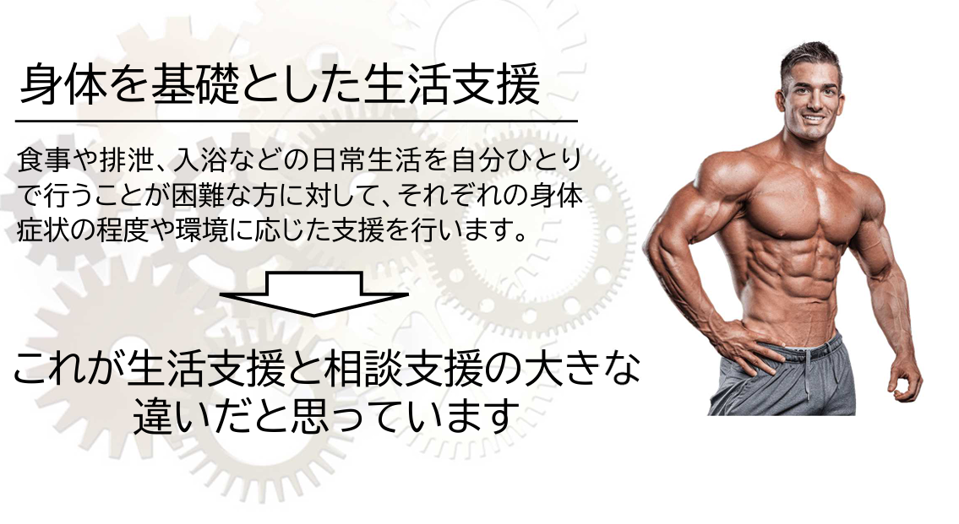
令和6年度 相談支援従事者指導者研修 人材育成コース資料 PGC-2 スーパービジョンⅠより引用

Slide 72
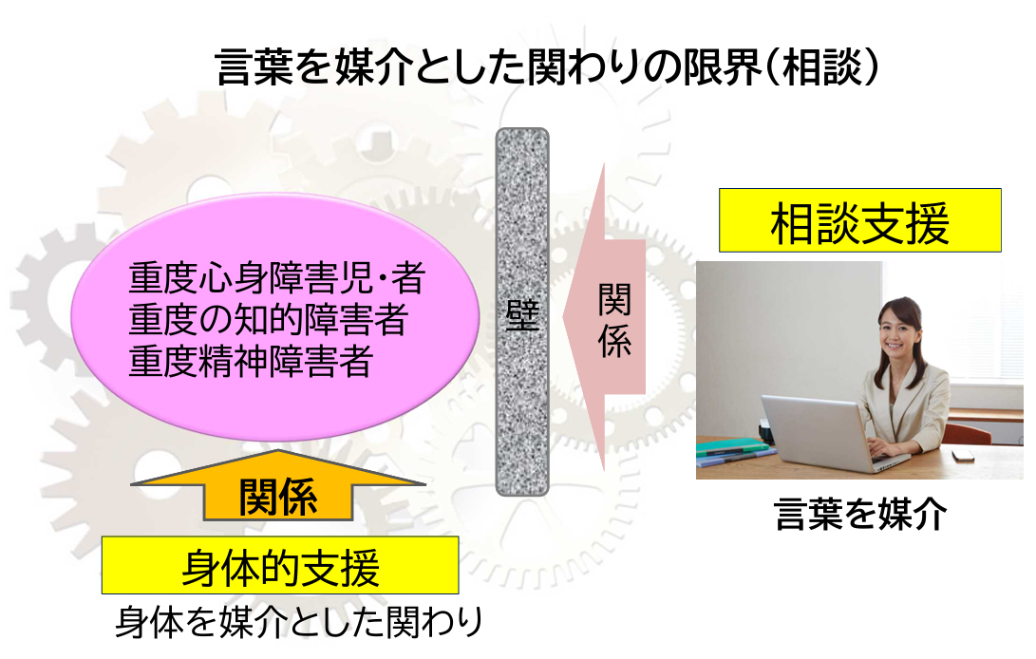
令和6年度 相談支援従事者指導者研修 人材育成コース資料 PGC-2 スーパービジョンⅠより引用

Slide 73
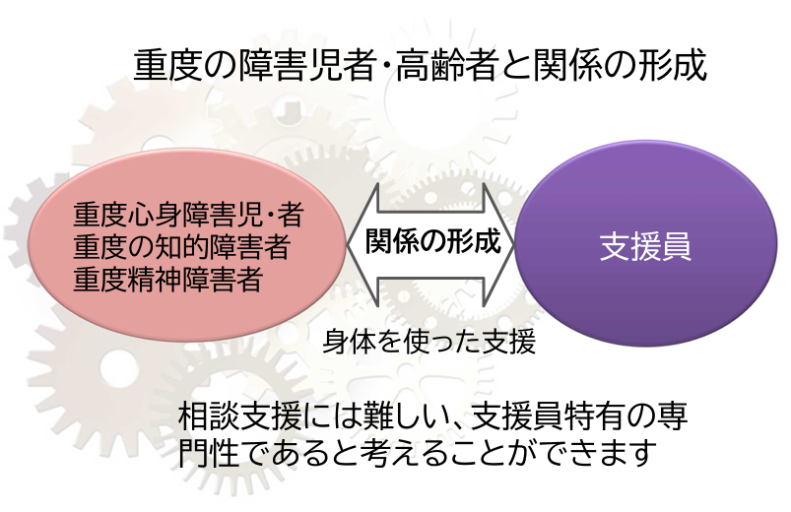
令和6年度 相談支援従事者指導者研修 人材育成コース資料 PGC-2 スーパービジョンⅠより引用

Slide 74
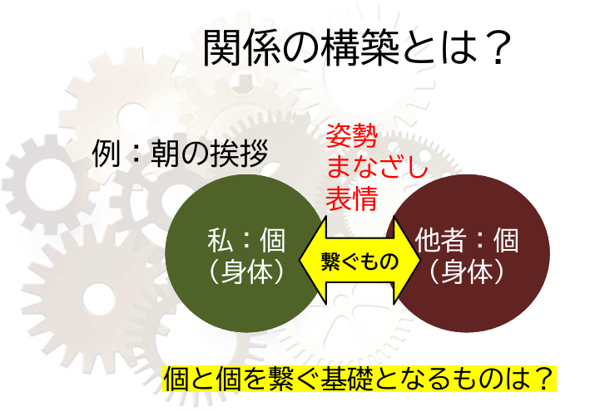
令和6年度 相談支援従事者指導者研修 人材育成コース資料 PGC-2 スーパービジョンⅠより引用

Slide 75
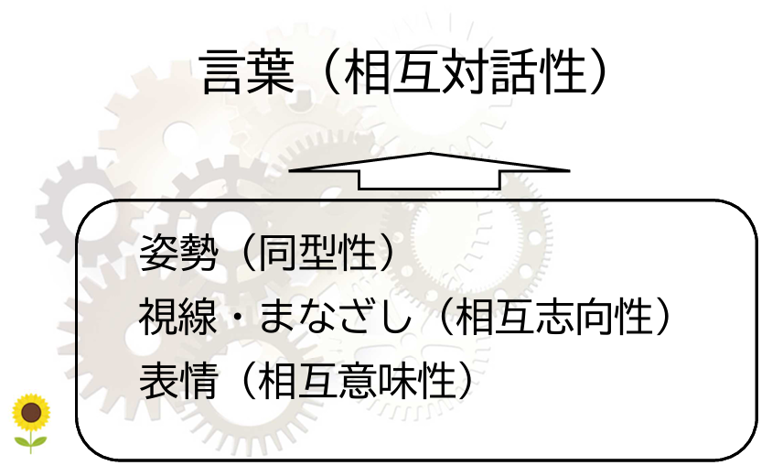
令和6年度 相談支援従事者指導者研修 人材育成コース資料 PGC-2 スーパービジョンⅠより引用

Slide 76
本日取り上げるスーパーピジョンの技術は
「傾聴」を基本としたものです。
従って、バイジーとの関係を形成することが基本となります。
そこで、最初に人との関係の形成について
検討した後、スーパービジョンの技術についてお話をしたいと思います。
スーパービジョンと「関係の形成」について
令和6年度 相談支援従事者指導者研修 人材育成コース資料 PGC-2 スーパービジョンⅠより引用

Slide 77
傾聴の前提（関係の基礎）
「人間はお互いの気持ちが分かり合い、他者と関係を持つことに喜び
を感じる存在である」ことを確認する。
傾聴とは「言葉を聞く」と考えていた人も多いと思います。
しかし、言葉だけに頼らない傾聴もあるのです。
そして、何よりも大切なことは、人は自分自身のことを
知ってもらいたい、語りたい（他者との関係を予定されている）存在なのだということです。
このような人間理解が前提です。
令和6年度 相談支援従事者指導者研修 人材育成コース資料 PGC-2 スーパービジョンⅠより引用

Slide 78
傾聴の前提（関係の基礎）
①身体と身体（同型性）
人どうしが同じ身体を持っていて、
お互いの身体が相互の動きに応じて同じ型で感じ合う
関係の基礎は相手の動作に反応する自分の身体。
令和6年度 相談支援従事者指導者研修 人材育成コース資料 PGC-2 スーパービジョンⅠより引用 一部浄土が改変

Slide 79
②まなざし（相互志向性）
見ること（主体）= 見られている（別の主体が自分に対峙していること）
主体であると同時に客体でもある。
視線が向きと志向を表す・主体として対峙する。
令和6年度 相談支援従事者指導者研修 人材育成コース資料 PGC-2 スーパービジョンⅠより引用 一部浄土が改変

Slide 80
③表情（相互意味性）
泣く、笑う、怒る、悲しむ、それらの表情をみただけで理解し、
自分も同じような感情をもってしまう。
表情の交換が相互の意味（気持ち等）を表す。
令和6年度 相談支援従事者指導者研修 人材育成コース資料 PGC-2 スーパービジョンⅠより引用 一部浄土が改変

Slide 81
④言葉（相互対話性）
お互いに志向をやりとりし、意味をやりとりするだけでなく、その頂点として人間は言葉という他者との交通（チャンネル）を生み出しました。人はお互いに何事かについて語り合い、お互いのことを語り合い、しかもそれが通じ合うことに喜びを持つ存在である。
言葉は身体の相互性を基礎にしている。
令和6年度 相談支援従事者指導者研修 人材育成コース資料 PGC-2 スーパービジョンⅠより引用 一部浄土が改変

Slide 82
支援技術としての傾聴
傾聴とは利用者や職員等の 関係を形成する技術ではなかったの？
傾聴がスーパービジョンなの？
令和6年度 相談支援従事者指導者研修 人材育成コース資料 PGC-2 スーパービジョンⅠより引用 一部浄土が改変

Slide 83
傾聴を基本とした、スーパービジョン
困っている内容を傾聴し、
話しいる本人が自分で
困りごとを解決していくことを
支援する技術。
令和6年度 相談支援従事者指導者研修 人材育成コース資料 PGC-2 スーパービジョンⅠより引用 一部浄土が改変

Slide 84
傾聴の技術
＜STEP １＞
相手の傍らで、心を開き、意識を集中する。
技術：相手のそばで意識を集中し、話を聞く姿勢が支援である。
× 沈黙に耐えきれず、意味のない話をしてしまう。
令和6年度 相談支援従事者指導者研修 人材育成コース資料 PGC-2 スーパービジョンⅠより引用 一部浄土が改変
Notes:
傾聴の初歩として、利用者の話を聞くことが大切だと教えられるから、
沈黙が続くとどうしても支 援者が自分で話し始めてしまうことになります。
でも、話さなくても良いのです。
利用者のために存 在している自分（相手に心を開き、関心を向け）がいれば、
それだけで支援が成り立っているのです。
人は誰かが自分のためにそばにいると感じることができるだけで、とても嬉しいものです。
悲しいとき、嬉しいとき誰かが一緒に自分の悲しみに向き合ってくれている、
喜びを分かち合ってくれて いると感じられる時間は、とても幸せな時間です。
ですから、相手の表情、動作、目の動きさまざまなことが思いを伝えているので、意識を集中して 相手に向き合いましょう。
言葉にならない思いが溢れていることに気づくことができます。それが、 傾聴の技術の初歩だと意識してください。

Slide 85
＜STEP ２＞
言葉を聞くのではなく、相手の気持ちに近づく。
技術：相手の気持ちに近づく技術「同じ言葉繰り返す」
× 自分の経験を話してしまう。
× 相手の話を客観的に判断する。
令和6年度 相談支援従事者指導者研修 人材育成コース資料 PGC-2 スーパービジョンⅠより引用 一部浄土が改変
Notes:
厳密に相手の気持ちに近づくなんてできるのでしょうか。
「寂しい」と話している本人の寂しさを 理解はできますが、それは自分が経験した寂しさの範囲で、相手の寂しさを理解しているだけで、 相手の寂しさと本質的に違っているから、相手の寂しさを共有できないのではないのか、と問われれば、その通りかもしれません。
しかし、この思考の中心は自分自身です。対人援助とは相手を中 心に考えることです。
ですから、「相手の寂しさを共有できていないのではないのか」と考える必要 はないのです。
相手の気持ちに近づけばいいのです。極端な言い方をすれば、相手の気持ちがそ の場面でわかっていなくても、相手の気持ちに近づこうとすることが大切です。
さらにいえば、相手 が自分の気持ちに近づいてくれたと感じてもらえることが重要なのです。
主体は相手です。
ですから、支援者（傾聴する人）が自分で相手の気持ちに近づいたと思っても、相手がそう感じてくれなければ意味はありません。

Slide 86
＜STEP ２＞
言葉を聞くのではなく、相手の気持ちに近づく。
技術１：相手の気持ちに近づく技術 「同じ言葉を返す」
◎同じ言葉を返す
「～で寂しい」：「そんなに寂しいのですか」
「～で死にたい」：「死にたいぐらい辛いのですね」
令和6年度 相談支援従事者指導者研修 人材育成コース資料 PGC-2 スーパービジョンⅠより引用 一部浄土が改変
Notes:
＜悪い例１＞ 「～～～～で寂しい」と話されたら、援助者は話の内容を客観的に捉え、
あなたが寂しいのはこのような原因からです。
だから、こうすれば寂しさはなくなります、と答えてしまいがちです。
話している相手の立場にたてば、別に客観的に寂しさを分析してもらっても何も嬉しくありませんし、
あなたに言われるまでもなく、その原因がどこにあるのかは自分が一番よく知っているのです。
だから、 「そんなことを言われても、別に嬉しくはありません」と感じてしまいます。
＜悪い例２＞ 話されているその寂しさを自分の寂しさで解釈して、
実は自分もこんな寂しさを抱えている等と言ってしまいがちです。
「寂しさ」を援助者にいくら分析されても、利用者は嬉しくも何ともありません。
また、援助者の寂しさを語られても困るだけです。
今は、自分の寂しさの話をしているのだから、
それをしっかりと受け止めて欲しいのです。
寂しさの原因を分析するより、自分の寂しさの話をするより、
自分の気持ちに近づいて欲しいのです。
支援者は相手の気持ちにより添うことが大切になり ます。

Slide 87
＜STEP ３＞
話の内容を短くまとめて相手に返す。
技術：話の内容から重要なキーワードを見つける
× 話しの内容を解釈して、自分の経験に引き付けて相手の考えを話してしまう。
令和6年度 相談支援従事者指導者研修 人材育成コース資料 PGC-2 スーパービジョンⅠより引用 一部浄土が改変
Notes:
感情的に話された内容はいろいろな方向性を持っています。
また内容のまちまちなことが多いと 思います。
これらの内容で一番大切だと思うことを短くまとめて、「～～という風に感じているので すか？」といった具合に相手に返してあげます。
そうすると、相手は「そうなのよ、そうなの･････と 思ったのよ」と自分の気持ちをこの人は本当によく理解してくれていると感じます。
この段階で支援者は「この人は何を話したいのか、何が原因でこの状態に陥っているのか」ということに意識を集中します。
そして、一番大切な内容を選び出し、相手にわかる言葉で「～～という風 に感じているのですか？」と話の内容を単純化して、まとめる作業をすることになります。
ここでも 技術が必要になります。
話しの内容がまとまらない、簡単な言葉にならないときには、もう少し話を聴きましょう。
そして、 大切だと思うところでは、「～～と思っているのですよね」と聴いてみましょう。
その反応で、核心に 触れているのか、周りをウロウロしているのかがわかります。

Slide 88
＜STEP ４＞
相手の今後の方向性に対する考えを引き出す。
技術：開かれた質問でその時の判断の根拠と行動の吟味。
× 吟味の主体はあくまでも相談者、支援者が吟味してはダメ。
令和6年度 相談支援従事者指導者研修 人材育成コース資料 PGC-2 スーパービジョンⅠより引用 一部浄土が改変
Notes:
絶えず、答えはバイジーの中にあることを信じましょう。その答えを引き出すための技術です。
利用者の今後の方向性を引き出すには、開かれた質問が適切です。
イエス、ノーで応えられる質 問ではなく、考えながら話すことを相手に求めます。
特に、利用者自身が問題になっている場面で 「何をどのように判断し、どのように行動したのか」を聴き取ります。
そして、この場面で判断したこ とは「こんなことですか？」と判断の内容となぜそのように判断したのか、その根拠を知ることが大 切になってきます。
利用者に考えてもらうことは、判断の根拠がどうだったのかということです。
判断の根拠が曖昧ではなかったのか、幅が狭いものではなかったのかということを利用者自身が吟味する手助けをし ます。
吟味できるように順序よく質問していく技術が必要になります。
この技術は、教えられて獲得 していくというより、実践の場面で支援者自身が意識して実践し、繰り返していく中で獲得される 技術かもしれません。
利用者自身が自分の判断の根拠を吟味できれば、その判断から導き出された行動がどうだった かということの吟味はすぐにできると思います。
いろいろなことに気づくはずです。
本人の気づきを 評価しつつ、どこを修正していけばよいのか本人が回答を出すのを待ちましょう。
一つの方向性を 本人が導き出したら、その方向性を確認し、方向性を見つけたことを評価しましょう。
決して、自分 の判断をつけ加えないことです。もし、方向性が間違っていると感じたら、再度質問です。
自分で答 えを見つけるまでじっと待つことが大切です。 スーパービジョンでも同様です。
自分で課題を整理し、解決していくことを支援することが、バイ ザーの役割ですから、バイザーの判断と意見を前面に出す必要はありません。
バイジーが自分で 気づくように質問していくことです。
ただ、実際にはバイジーが対面している利用者がいますから、 その方に多大な迷惑がかかる状況はバイザーが回避する必要があります。
担当を交代させ、じっく りと話を聴く時間を作る等という処置が必要な場合もあります。

Slide 89
＜STEP ５＞
相手の考えを認め、具体的な行動を引き出す。
技術：行動の主体は相談者、次の行動を受け入れて励ます。
× 次の行動を指示してしまう。
令和6年度 相談支援従事者指導者研修 人材育成コース資料 PGC-2 スーパービジョンⅠより引用 一部浄土が改変
Notes:
場面ごとの相手の判断と行動が吟味できたら、今後どのようにしていくのか、具体的な内容を導 き出していきます。この場合も、考えて行動するのはバイジーです。具体的な行動を導きです手助 けがバイザーの役割です。決して、自分の考えを示す必要はありません。場面の吟味ができない状 況であれば、適切な行動を指し示すことが必要になるのでしょうが、吟味が始まれば待つことです。 人は納得しながら行動しないと成長しません。視点を広げる（ストレングス）、視点を変える（リフレ イミング）作業を手伝うだけでよいのです。 バイザーが側で自分を見ていてくれるという信頼関係がバイジーを力強く（エンパワメント）変化 させるのです。力をつけるのはバイジー自身です。バイザーが先導しなければならない場面は多く はありません。じっと質の高い質問をしながら考えをまとめる支援をするだけだと思ってください。 といった支援過程になります。傾聴はコミュニケーション技術ではなく、社会福祉の重要な援助 技術なのです。これをスーパーバイズに使いましょう。職員が自ら問題に気づき、それをどのように 改善していったらよいのかを自分中から見つけ出し、それを認め実行していくことを支援するだけ で十分なスーパーバイズです。

Slide 90
＜５STEPの練習＞
実際にやってみる。
3人一組で傾聴の練習をしてみましょう。
①話し手、②聞き手、③観察者を決めてください。
※3人が３回のラウンドで全ての役を担います。
令和6年度 相談支援従事者指導者研修 人材育成コース資料 PGC-2 スーパービジョンⅠより引用 一部浄土が改変

Slide 91
演習の狙い
新しい技術を習得するのではなく、
普段業務の内外で行っているコミュニケーションを
意識的に行うことでSVの機能を持つようになること。
個人レベルの実践力
組織のチームレベル
令和6年度 相談支援従事者指導者研修 人材育成コース資料 PGC-2 スーパービジョンⅠより引用 一部浄土が改変

Slide 92
演習1 傾聴の実践 15分 ３Ｒ
・3人一組で傾聴を実践してみましょう。
・「話し手」、「聞き手」「観察者」
・時間は 5分 テーマは
「最近の相談業務での悩み」
・評価の共有 10分
観察者 → 話し手 → 聞き手
※別紙 評価シートを参照に。

Slide 93
５つのSTEPに留意して実践してください。
STEP1 相手の傍らで、心を開き、意識を集中する。
STEP2 言葉を聞くのではなく、相手の気持ちに近づく。
STEP3 話の内容を短くまとめて相手に返す。
STEP4 相手の今後の方向性に対する考えを引き出す。
STEP5 相手の考えを認め、具体的な行動を引き出す。

Slide 94
実践してみよう
学んだ内容から良い部分をTTP,TKP,OKP,TTOしてみましょう。
ＴＴＰ＝徹底的にパクる
ＴＫＰ＝ちょっと変えてパクる
ＯＫＰ＝思いっきり変えてパクる
ＴＴＯ＝とても楽しく面白く
この精神が大切です！！
「日本一心を揺るがす新聞の社説」（水谷もりひと 著 ごま書房新社）から

Slide 95

休憩 10分

Slide 96
10．スーパービジョンによる相談
支援専門員支援 講義
令和７年度主任相談支援専門員養成研修
いわき基幹相談支援センター
淨土 洋輔相談支援専門

Slide 97
業務実施地域における実地教育の例
内容
地域の相談員による電話やメール等の相談への対応
地域の相談員が行う会議や面談等への同行
委託・特定相談支援事業所に訪問して相談を受ける
スーパービジョン（グループスーパービジョン含む）の実施
事例検討会の開催 • 研修会の開催
対象
同じ事業所の相談支援専門員 / 他の事業所の相談支援専門員
令和6年度 相談支援従事者指導者研修 人材育成コース資料 PGC-3.4.5 より引用

Slide 98
モニタリング結果の検証の考え方
モニタリング結果の検証は
相談支援専門員が行う計画相談支援におけるケアマネジメントプ ロセス全体の検証である。
利用者支援の充実に向け、相談支援専門員の行動変容を促す ものである。
モニタリング報告書やサービス等利用計画等に関する書類の検証 ではなく、書類を素材として活用した業務全体の検証である。
改善事項の洗い出し等のみにこだわらず、相談支援専門員が支 援の欠点の指摘や支援の否定・避難と捉え、モチベーションの低 下につながらないように配慮しなければならない。
2021年度相談支援従事者指導者養成研修「支援の検証の取組等の実施を推進するために」より
令和6年度 相談支援従事者指導者研修 人材育成コース資料 PGC-3.4.5 より引用

Slide 99
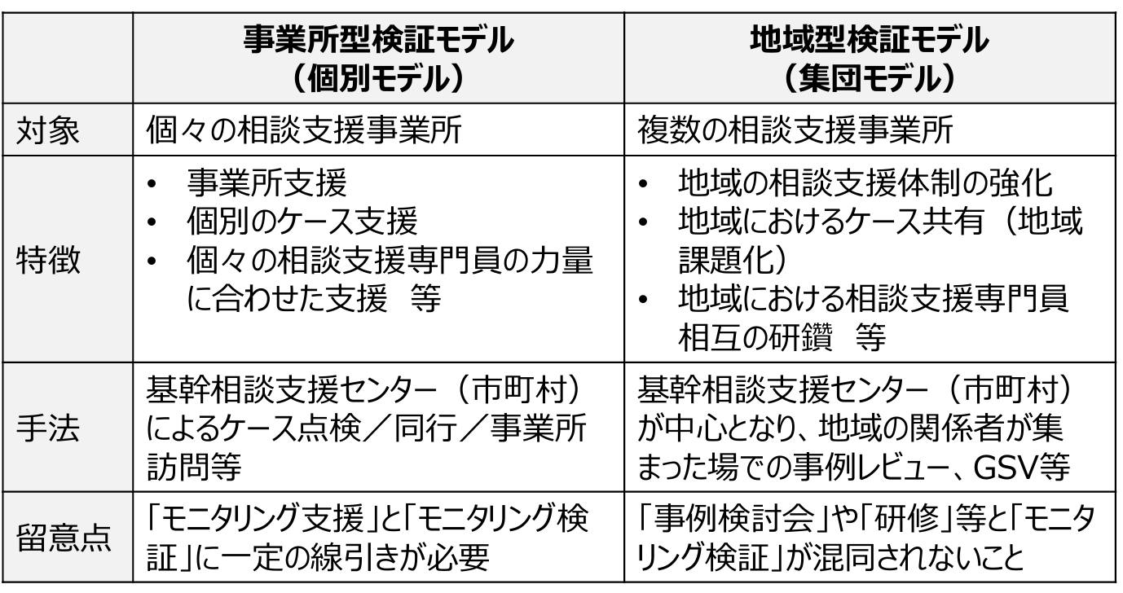
モニタリング結果の検証方法の２つのモデル
『基幹相談支援センター等における市町村によるモニタリング結果の検証手法等に関する手引き』より

Slide 100
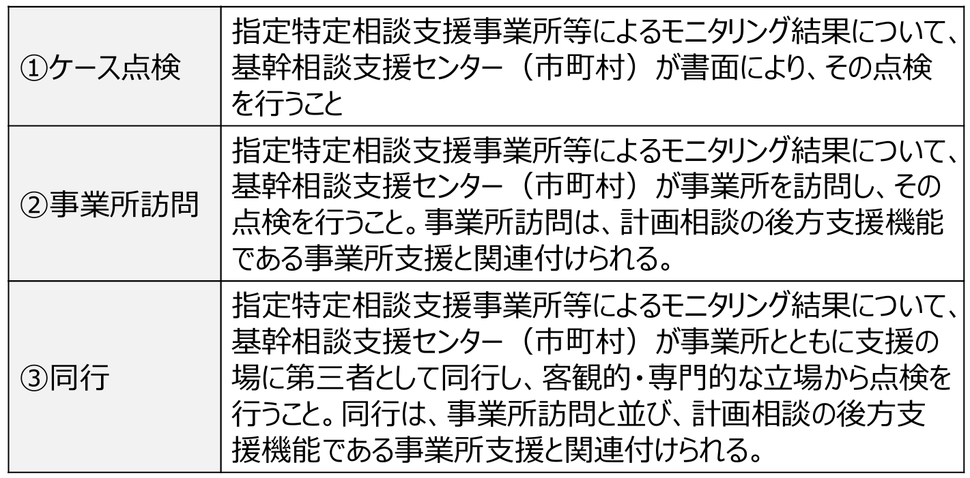
事業所型検証モデル（個別モデル）
『基幹相談支援センター等における市町村によるモニタリング結果の検証手法等に関する手引き』より

Slide 101
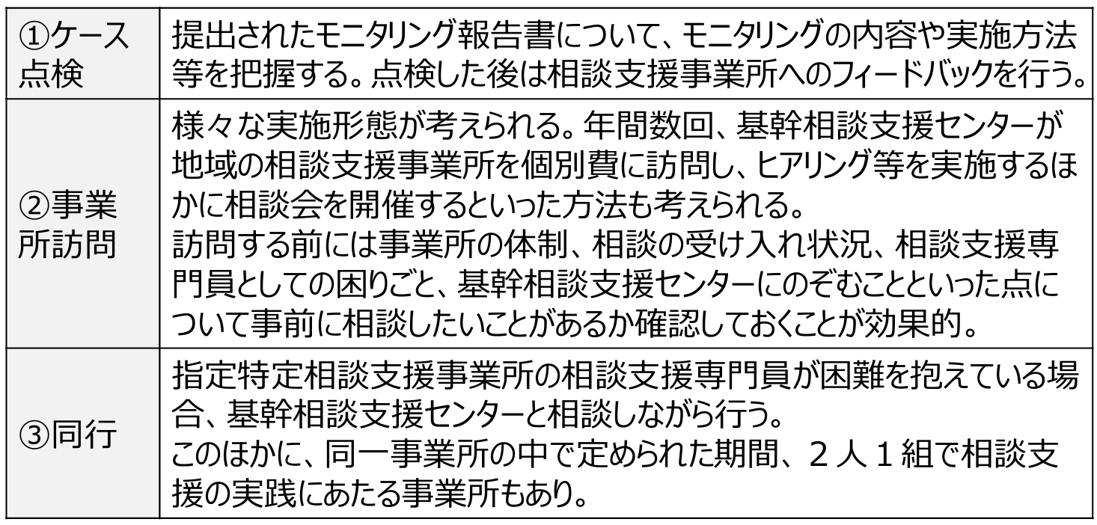
個別モデルの具体的方法
『基幹相談支援センター等における市町村によるモニタリング結果の検証手法等に関する手引き』より

Slide 102
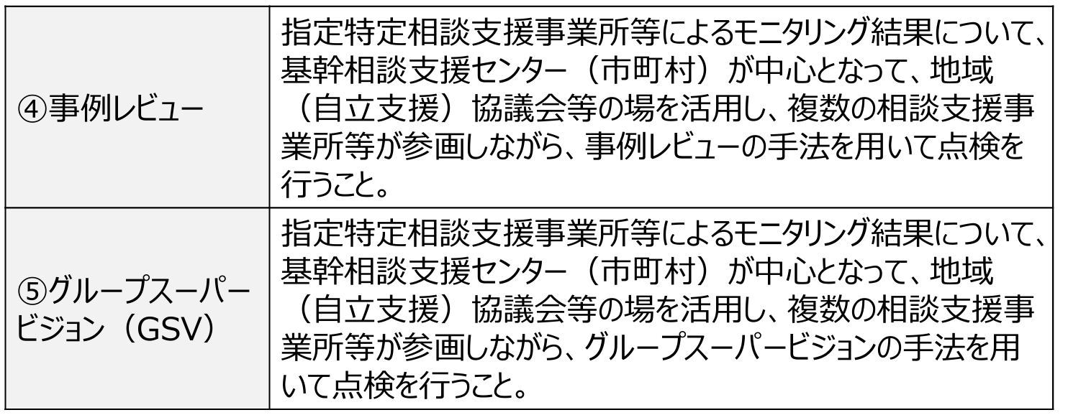
地域型検証モデル（集団モデル）
『基幹相談支援センター等における市町村によるモニタリング結果の検証手法等に関する手引き』より

Slide 103
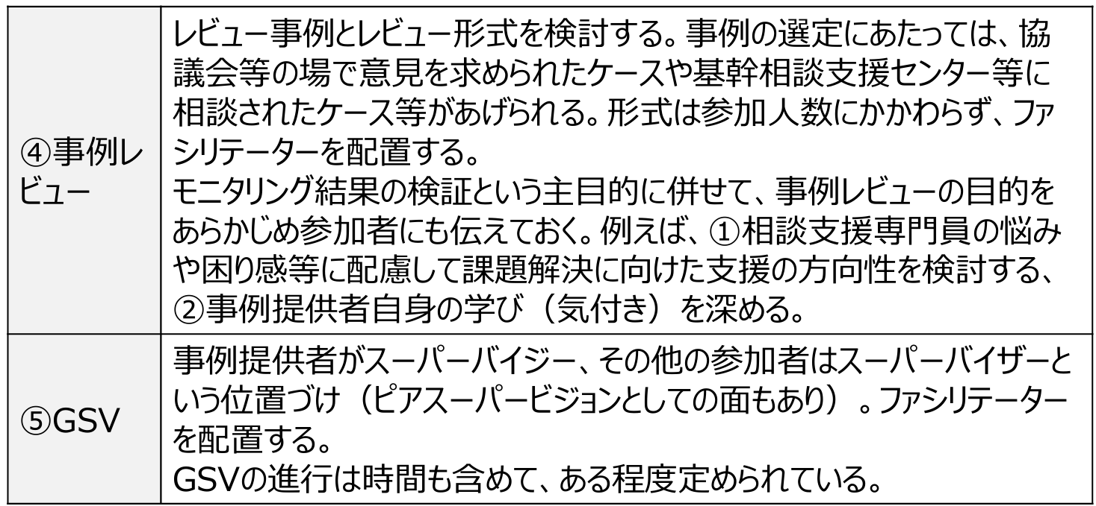
集団モデルの具体的方法
『基幹相談支援センター等における市町村によるモニタリング結果の検証手法等に関する手引き』より

Slide 104
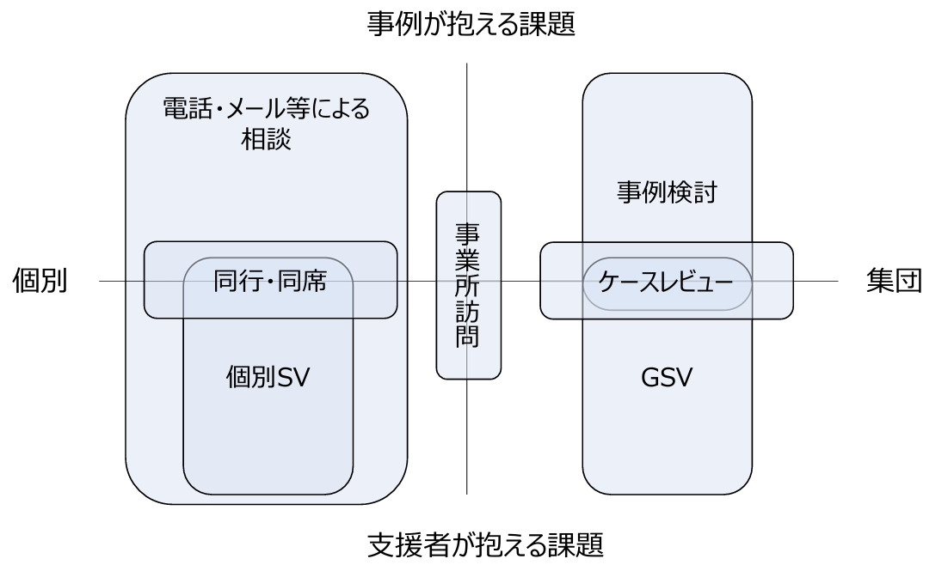
OJTの見取り図案ver1
令和6年度 相談支援従事者指導者研修 人材育成コース資料 PGC-3.4.5 より引用

Slide 105
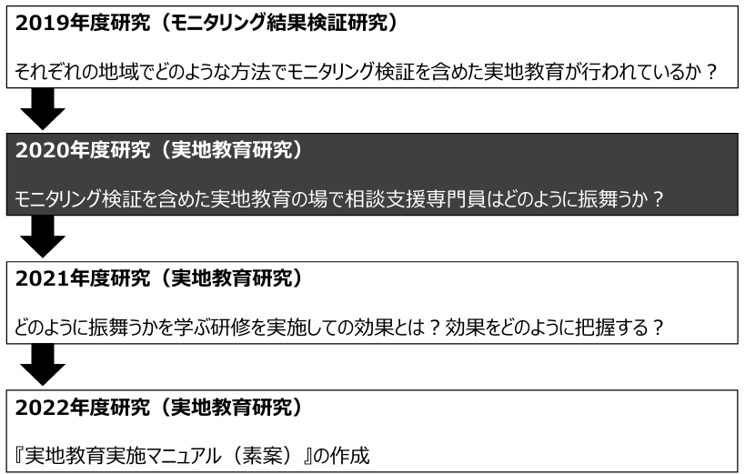
実地教育に関する研究の推移
令和6年度 相談支援従事者指導者研修 人材育成コース資料 PGC-3.4.5 より引用

Slide 106
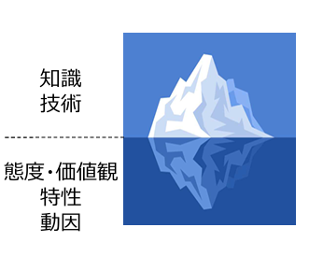
コンピテンシーとは？
〈コンピテンシーの定義〉
ある職務または状況に対し、基準に照らして効果的、あるいは卓 越した業績を生む原因として関わっている個人の根源的特性
〈根源的特性の５つのタイプ〉
動因：行動を起こす際の要因
特性：身体的特徴や反応
態度・価値観
知識
技術
令和6年度 相談支援従事者指導者研修 人材育成コース資料 PGC-3.4.5 より引用

Slide 107
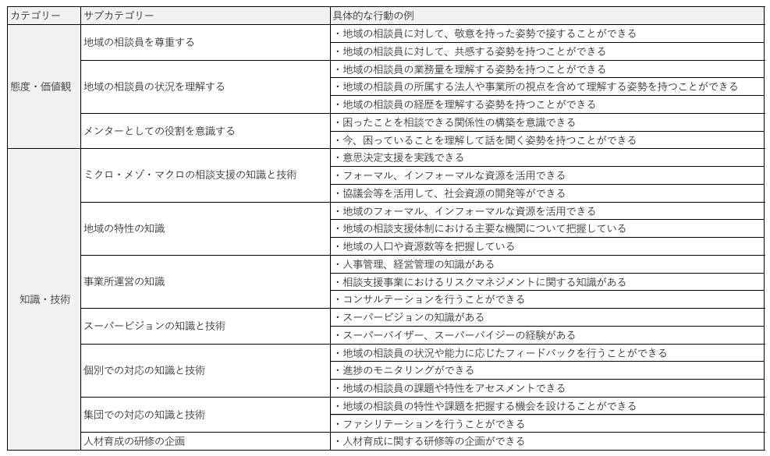
実地教育従事者のコンピテンシーとは
令和6年度 相談支援従事者指導者研修 人材育成コース資料 PGC-3.4.5 より引用

Slide 108
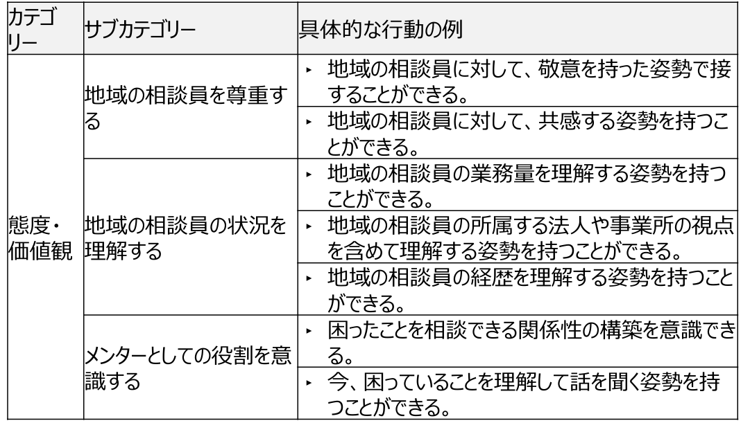
実地教育従事者のコンピテンシーにおける態度・価値観
令和6年度 相談支援従事者指導者研修 人材育成コース資料 PGC-3.4.5 より引用

Slide 109
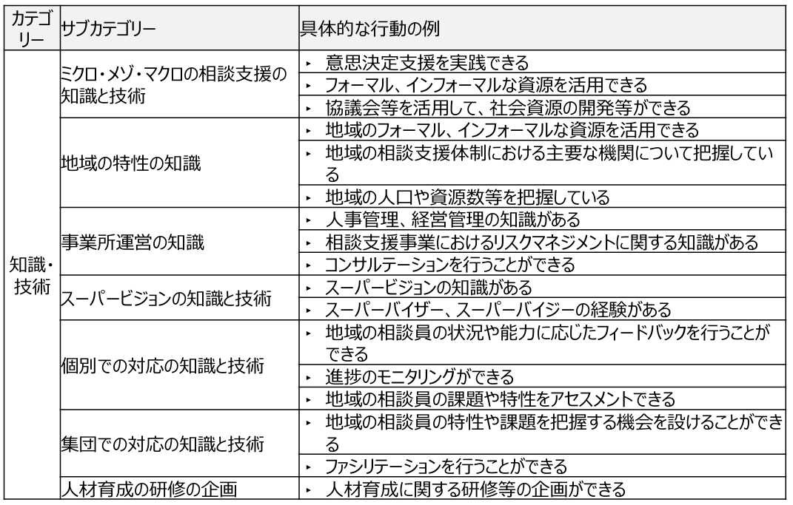
実地教育従事者のコンピテンシーにおける知識・技術
令和6年度 相談支援従事者指導者研修 人材育成コース資料 PGC-3.4.5 より引用

Slide 110
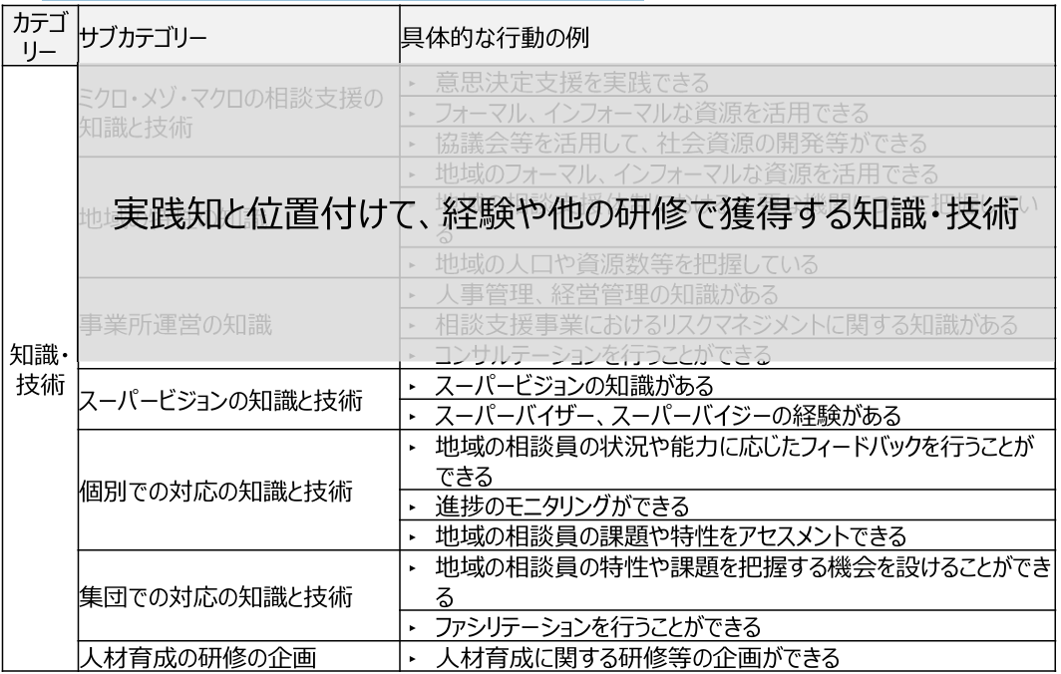
この研修にて伝達するコンピテンシー
知識・技術を実践知（実践に関する知性）と知識・技術に分類し、
実践知は経験による獲得や他の研修で学ぶとし、
本養成研修ではこのほかのコンピテンシーを伝達する。
令和6年度 相談支援従事者指導者研修 人材育成コース資料 PGC-3.4.5 より引用

Slide 111
実地教育の方法は様々であるが・・・。
本研修ではスーパービジョンに着目する
専門コース別研修にて「スーパービジョン・管理・面接技術」を実施 している都道府県は35%にとどまる（高木2019）。
主任相談支援専門員養成研修、初任者研修、現任研修のカリ キュラムの一部に位置づいている。
相談支援専門員はソーシャルワーク活動を行う専門職である（島 村2020）とされ、ソーシャルワーカーの人材育成方法の１つ。
スーパービジョンは多様な方法があり、実地教育に必要な多様な 技術を習得する入口として、展開性がある。
令和6年度 相談支援従事者指導者研修 人材育成コース資料 PGC-3.4.5 より引用

Slide 112
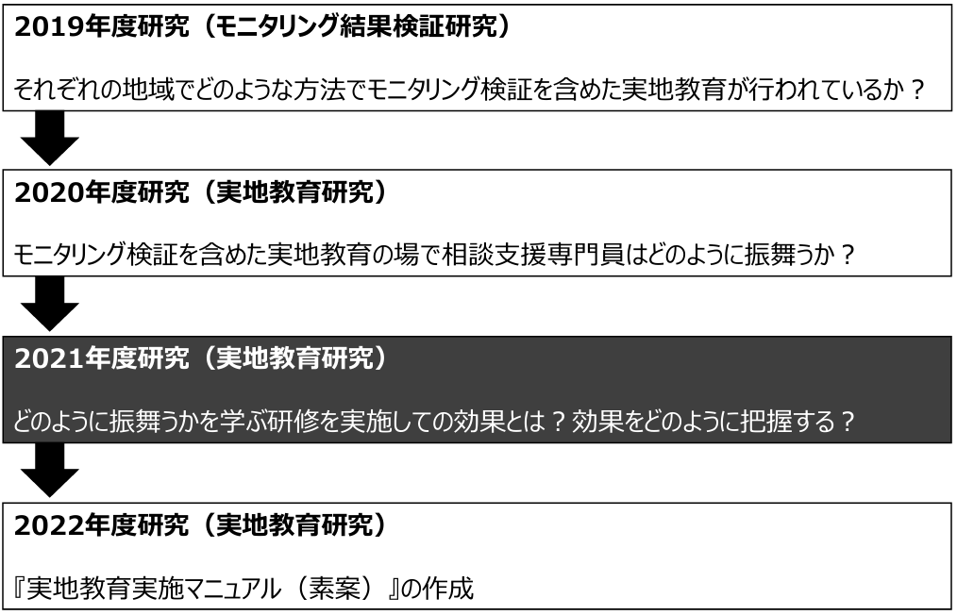
実地教育に関する研究から見る効果
令和6年度 相談支援従事者指導者研修 人材育成コース資料 PGC-3.4.5 より引用

Slide 113
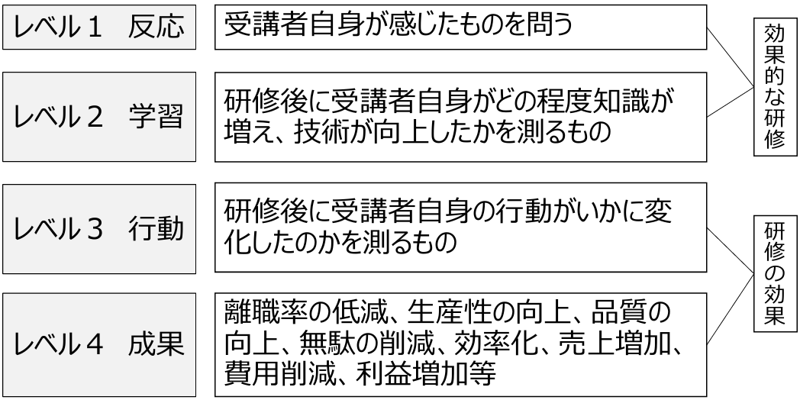
研修効果を考える：研修転移
研修転移とは、「研修の現場で学んだことが、仕事の現場で一般化され役立てられ、かつその 効果が持続されること」と定義（中原2014）。レベル３行動が重要であるという指摘がある。
令和6年度 相談支援従事者指導者研修 人材育成コース資料 PGC-3.4.5 より引用

Slide 114
効果を測るための視点
◆自己評価（受講者自身の評価）
• 実地教育従事者のコンピテンシー
• 謙虚なリーダーシップ尺度 • 心理的安全性に関する尺度
• スーパービジョンスキル評価指標
◆他者評価（地域の相談員から受講者への評価）
• 謙虚なリーダーシップ尺度
• 心理的安全性に関する尺度
◆地域の相談員の自己評価
• 実地教育従事者のコンピテンシーの実践知の項目
令和6年度 相談支援従事者指導者研修 人材育成コース資料 PGC-3.4.5 より引用

Slide 115
謙虚なリーダシップ尺度とは
この人物は、批判的な内容であっても、フィードバックを積極的に求める。
この人物は、何かのやり方が分からないとき、そのことを認める。
この人物は、自分よりも他人の方が多くの知識やスキルを持っているとき、 そのことを認める 。
この人物は、他人の長所に注意が向く。
この人物は、他人の長所を認める。
この人物は、他人の特異な貢献に対して感謝を示す。
この人物は、他人から意欲的に学ぼうとする。
この人物は、他人のアイデアに耳を傾ける • この人物は、他人の助言に耳を傾ける。
熊谷先生の研究で開発。
１．全く同意しない、２．かなり同意しない、3．あまり同意しない、４．どちらでもない、
５．やや同意する、６．かなり同意する、７．とても強く同意するの７段階で評価
令和6年度 相談支援従事者指導者研修 人材育成コース資料 PGC-3.4.5 より引用

Slide 116
心理的安全性に関する尺度とは
このチームミスをすると、しばしば白い目で見られる。
このチームのメンバーは、問題や困難について問題提起すること ができる。
このチームのメンバーは、時として、自分と異なるという理由で他 者を拒絶することがある。
このチームでは、リスクを取っても安全だ。
このチームでは、他のメンバーに助けを求めることは困難だ。
このチームでは、私の努力をわざと無駄にしようと振り舞うメンバー はいない。
このチームのメンバーと一緒に仕事をする時、私ならではのスキル や才能が価値を認められ、生かされている。
熊谷先生の研究で開発。
１．全くあてはまらない、２．ほとんどあてはまらない、３．あまりあてはまらない、４．どちらともいえない、
５．ややあてはまる、６．かなりあてはまる、７．非常にあてはまる７段階で評価。
チームを地域（市町村職員、他の法人の相談員も含む）に設定。
令和6年度 相談支援従事者指導者研修 人材育成コース資料 PGC-3.4.5 より引用

Slide 117
スーパービジョン評価指標とは①
バイジーの提出した事例の内容とバイジーの支援の中身を把握する。
バイジーのソーシャルワーカーとしての能力をアセスメントする。
本事例を通してバイジーが気付くべきポイントを絞り込む。
バイジーも納得できるセッションテーマを確定し、共有する。
結果にかかわらず、バイジーのがんばりを肯定的に評価する。
バイジーのできていることを言語化し承認する。
気付きを促すための問いを発信する。
バイジーの支援の傾向について指摘をする。
ふりかえりを促し、気付かせるためのヒントを出す。
バイジーの気付きが不十分であれば、そのままにせずにバイザーが言 葉にして伝える。
バイジーの気付きの程度に合わせて、アプローチを変える。
バイジーが実践できていないソーシャルワーカーの役割を教える。
令和6年度 相談支援従事者指導者研修 人材育成コース資料 PGC-3.4.5 より引用

Slide 118
スーパービジョン評価指標とは②
次の機会があればバイジーが実践できるように、具体的な行動、対象を教える。
次の実践に今回のセッションの成果を活かせるよう力づける。
バイザーが提供可能なサポートを伝える。
バイジーの成長のため必要な今後の課題を、バイジーも納得できるように提示する。
バイジーがセッションテーマについてどの程度理解できたか把握する。
セッションの終結に向けて、「今回のポイント」、「今後何をするべきか」、「バイジーが成長するための課題」をまとめる。
バイジーの言語化を促し、対話を深める。
課題を保留したりあえて伝えないなど、バイジーの気づきのペースに合わせてタイミングを待つ。
バイジーの成長のために必要な課題に直面化させる。
日本福祉大学で開発。１．行ったことがない、２．ほとんど行わない、３．あまり行わない、４．たまに行う、 ５．だいたい行う、６．いつも行うの６段階で評価。
令和6年度 相談支援従事者指導者研修 人材育成コース資料 PGC-3.4.5 より引用

Slide 119

午前の講義と演習は修了です。お疲れ様でした。
昼食休憩 12:00～13:00

Slide 120

実地教育（OJT）について考え、実践する
PM研修資料
10．スーパービジョンによる相談支援専門員支援
１３：００～17:00

Slide 121
演習２について
•事例を読み込んだうえで、
これから、個人ワーク及び、
グループワークにてSｖの計画を立案のうえ、
ロールプレイをしていただきます。
令和6年度 相談支援従事者指導者研修 人材育成コース資料 PG C コース資料より引用 一部浄土が改変

Slide 122
演習２について
• SVの「準備期」とは、SVを実施する前に行うもので、
事例のアセスメントやバイジーのアセスメント等を
行う時期になります。
• SVの「実施期」とは、SVを実施する時期です。
• SVの「振り返り期」とは、SVで検討した事項の
その後の把握を行う時期になります。
令和6年度 相談支援従事者指導者研修 人材育成コース資料 PG C コース資料より引用 一部浄土が改変

Slide 123
５つのSTEPに留意して実践してください。再掲
STEP1 相手の傍らで、心を開き、意識を集中する。
STEP2 言葉を聞くのではなく、相手の気持ちに近づく。
STEP3 話の内容を短くまとめて相手に返す。
STEP4 相手の今後の方向性に対する考えを引き出す。
STEP5 相手の考えを認め、具体的な行動を引き出す。

Slide 124
実地教育従事者のコンピテンシーとは 再掲
令和6年度 相談支援従事者指導者研修 人材育成コース資料 PGC-3.4.5 より引用

Slide 125
個人ワーク 15分
今後、後輩職員に対しどのようにＳＶを実施するか、
準備期
実施期
振り返り期
のそれぞれで行うことや大事なポイントなど
実施の計画を立ててください。

Slide 126
グループワーク 55分
今後、後輩職員に対しどのようにＳＶを実施するか、
準備期
実施期
振り返り期
のそれぞれで行うこと、大事なポイントなど
実施の計画を立ててください。

Slide 127
ロールプレイ 10分 １回
配役を決めてください。
① スーパーバイザー：フクシマさん
② スーパーバイジー：イワキさん
実際にグループで作成した計画書に基づき、
ロールプレイをしてください。

Slide 128
ＧＳＶでの導入例
準備期
・事例提供者に対し、どのようなことを検討したいのか確認する。その際に直接会って５つのステップを意識して話をする。（傾聴を基本としたＳＶの要素を取り入れて、1対1で実施）。
実施期
・グループ・スーパービジョンを実施する。
振り返り期
・グループスーパービジョンの内容について、1対1で振り返りを実施。
・傾聴を基本としたＳＶの要素を意識して実施。
令和6年度 相談支援従事者指導者研修 人材育成コース資料 PGC-2 スーパービジョンⅠより引用 一部浄土が改変

Slide 129
演習３
グループスーパービジョン
あなた（フクシマさん）は、イワキさんの話を聞いて、地域で行われるグループスーパービジョンの事前準備で事例の整理をして、もらいたいアイディアを一緒に考えます。
・イワキさんの相談に対して、スーパービジョンが行われることは了承済み。
・担当を変更する提案は禁句。
準備期、実施期、振り返り期のそれぞれのポイントを考えましょう。
特に実施期においては、振り返り参加型、課題焦点型、GSVなど
どのような手法を用いるのかも考えて場をデザインしてください。
グループ ４０ 分
ロールプレイ １０分
研修効果測定 5分 感想共有 ５分

Slide 130
地域での実践を考える

Slide 131
地域の相談員が語る実地教育の効果①
電話やメール
・対応に苦慮するケースについて、今、相談できること。
会議や面談等の同行
・会議や面談等をどのように行えばよいか分からない場合に実施 。
・複数の課題が生じているケースについて、自身の視点と別の視点を得ることや整理すること
が目的の場合もあり。
事業所巡回
・他の相談員がいる場合に遠慮してしまう質問でもできる。
・事業所運営について、加算、人員配置、人材確保、母体法人との関係等の
事業所固有の話題について相談できる。
令和6年度 相談支援従事者指導者研修 人材育成コース資料 PGC-3.4.5 より引用

Slide 132
地域の相談員が語る実地教育の効果②
スーパービジョン（多くの場合、グループスーパービジョン）
・自身の思いつかないようなアイディアが出ること。（事例提供者）
• 自身やケースの振り返りの機会になる。（事例提供者）
• 視点が広がる。（事例提供者）
• 自身の悩んでいる点について、多数のアイディアが出てきて嬉しい。
• 「ワクワクする」「楽しい」。
• 相談員の離職への対応策としての効果を話す相談員も。
事例検討会
・ 多くの相談員が参加するので、横のつながりができる。
・ 相談支援のプロセスや地域の資源が確認できる。
令和6年度 相談支援従事者指導者研修 人材育成コース資料 PGC-3.4.5 より引用

Slide 133
地域の相談員が語る実地教育従事者に必要なコンピテンシー
どのコンピテンシーが重要？ ⇒ 「全て」
なかでも、態度・価値観を指摘する者が多い傾向にあった。
共感する姿勢や相談員を理解する姿勢を取ってもらうことで、知識や技術が
頭に入ってくると話す人も。
多くの地域の相談員は実地教育従事者をモデル、目標と表現していた。
一方、共感する姿勢や相談員を理解する姿勢が持てる背景には、
自らの失敗した経験等が下敷きになるとも考えられる。
また、必ずしも知識や 技術を持っている必要はない。
つまり、実地教育従事者がスーパーマン である必要はない。
令和6年度 相談支援従事者指導者研修 人材育成コース資料 PGC-3.4.5 より引用

Slide 134
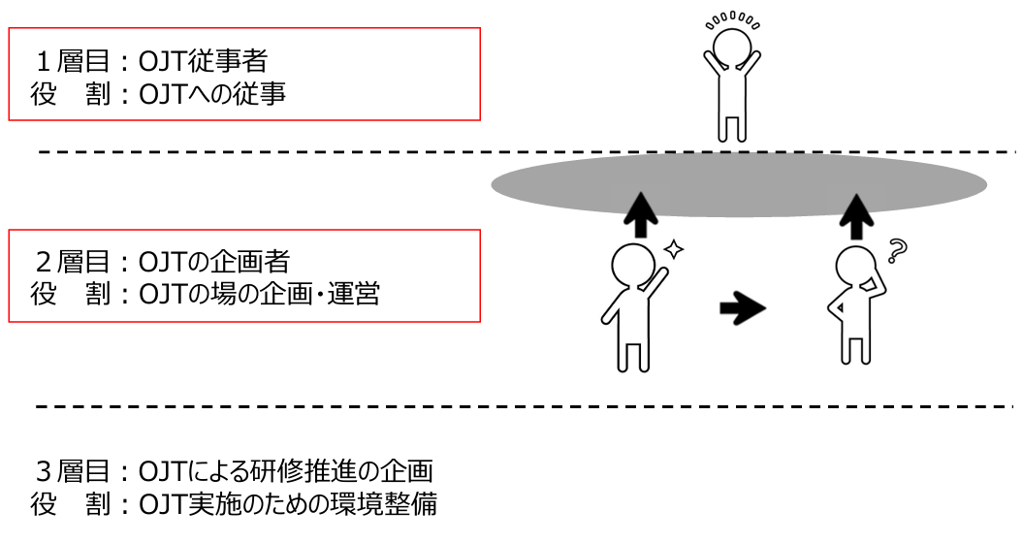
１層目、２層目の視点
令和6年度 相談支援従事者指導者研修 人材育成コース資料 PGC-3.4.5 より引用

Slide 135
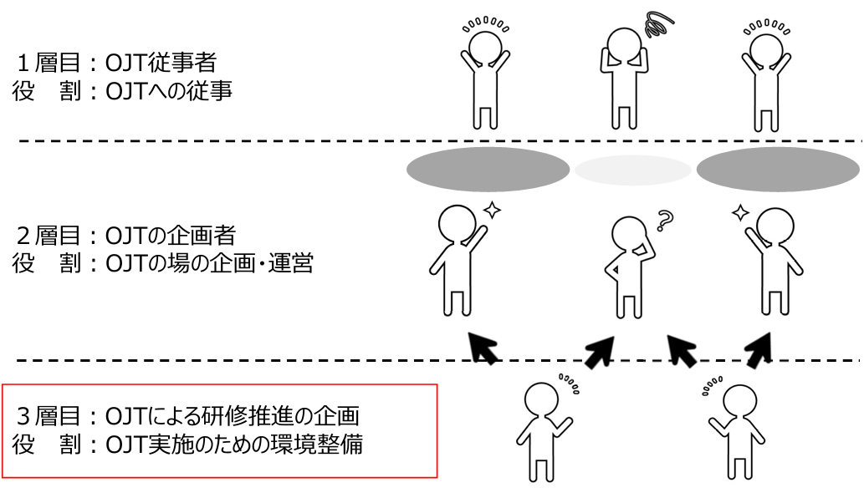
３層目の視点
令和6年度 相談支援従事者指導者研修 人材育成コース資料 PGC-3.4.5 より引用

Slide 136
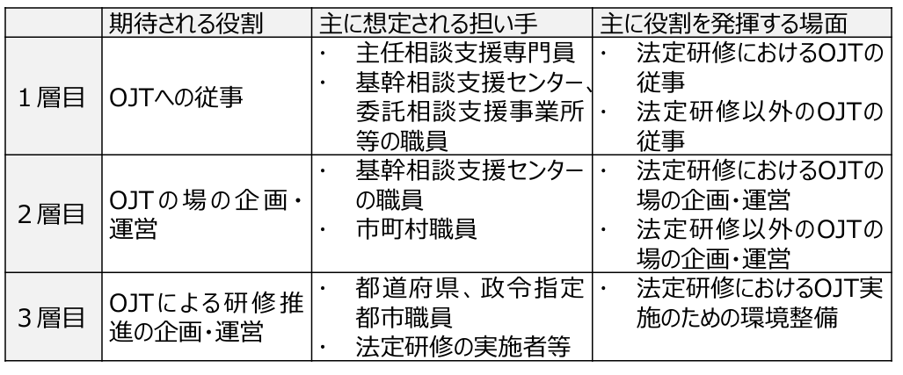
想定される役割
令和6年度 相談支援従事者指導者研修 人材育成コース資料 PGC-3.4.5 より引用

Slide 137
まとめ
実地教育にはどのような形態や方法があるのか？
実地教育ではどのような振る舞い方をすればよいのか？
⇒コンピテンシーに基づく振る舞い
実地教育の効果をどのように考えるか？
⇒自身の取り組みの振り返りの重要性
令和6年度 相談支援従事者指導者研修 人材育成コース資料 PGC-3.4.5 より引用

Slide 138
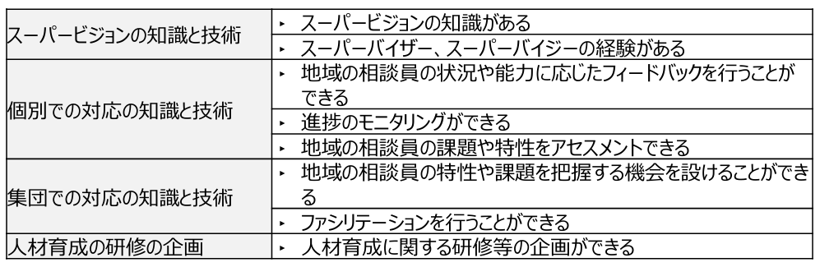
法定研修と実地教育の連動とは？
OJT従事者に求められるコンピテンシー【知識・技術】
OJT従事者に求められるコンピテンシーを獲得するために必要なもの。
①従事者②時間③機会⇒どれも限りある資源
令和6年度 相談支援従事者指導者研修 人材育成コース資料 PGC-3.4.5 より引用

Slide 139
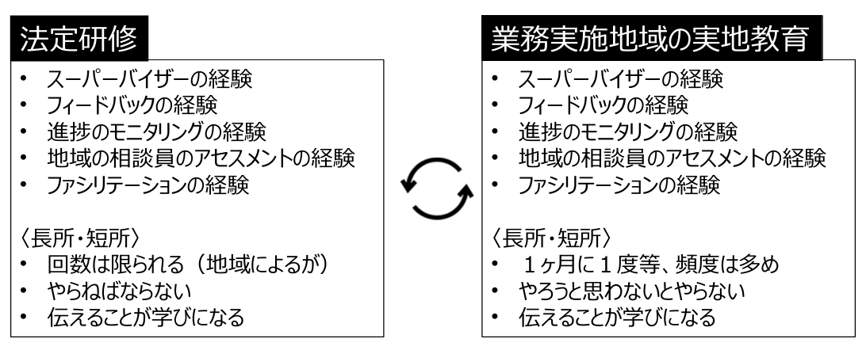
法定研修と実地教育の連動に不可欠な要素
実地教育従事者のコンピテンシーを備えた人材
その人材を育成するための場、時間、ビジョン、施策等
令和6年度 相談支援従事者指導者研修 人材育成コース資料 PGC-3.4.5 より引用

Slide 140
演習４
実地教育計画の作成 ４５分
最後に今年度中に実施する実地教育の計画について考えます。
今まで学んできた内容を踏まえて、自身でどのような目標を設定し、どのような実地教育を実施していくか考えましょう。
考えた内容をグループで共有して、グループの人の内容で良いなと思った点は徹底的にパクりましょう。
可能であれな、圏域に戻ってから計画に基づいて
個別スーパービジョンを体験してください。
※指導者研修の受講者の方では、
①バイジーが自事業所、
②バイジーが地域の事業所（初任のインターバル等の活用）、
③GSVの準備期に実施
の３タイプが多い傾向にありました。
令和6年度 相談支援従事者指導者研修 人材育成コース資料 PGC-3.4.5 より引用 一部浄土が改変

Slide 141
演習４
実地教育計画の作成 個人ワーク：１０分
個別のスーパービジョンの準備期、実施期、振り返り期での自身の目標を考えましょう。
準備期
実施期
振り返り期
② 次に、個別のスーパービジョンを実施するイメージをしてみましょう。
※いつ頃、誰に対して、個別のスーパービジョンを実施するか考えてみましょう。
③ 個別スーパービジョンの実践を通して、令和8年度4月1日に
どのような主任相談支援専門員になっていたいかを考えてください。

Slide 142

演習３－２
実地教育計画の作成
④ 実施計画をグループで共有しましょう。
一人5分程度 合計30分

Slide 143
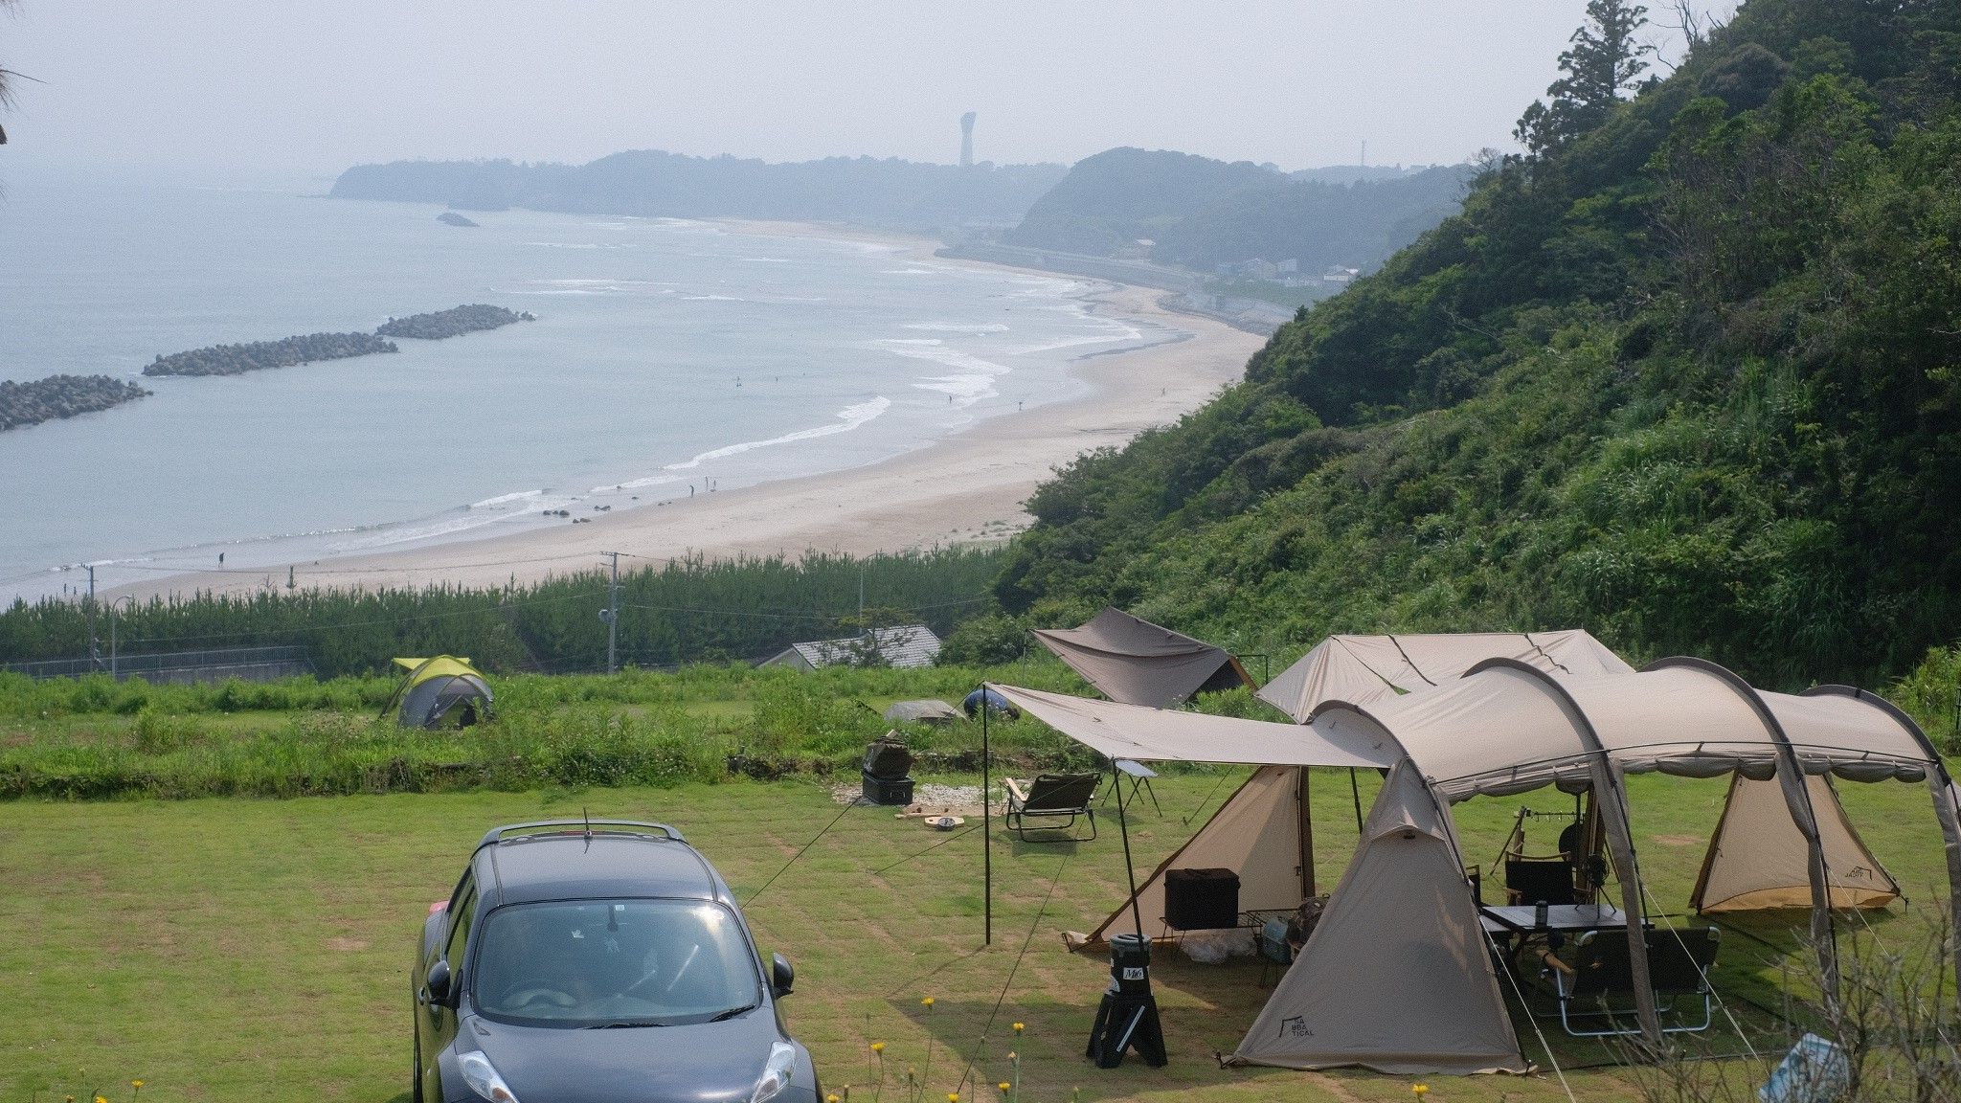
本日のカリキュラム終了です。
お疲れ様でした。

